Slide 1
データを扱う
作成： 2023-03-31

Slide 2
この教材の学習目標と学習項目
データ利用には、データ抽出・加工に関する様々な手法やデータベース等の技術が欠かせないことを理解する
データ利用に関する理解を深めるために、データの抽出、加工、出力に関する手法を知る必要がある。
データ利用に関する理解を深めるために、データ利用に欠かせない技術である、データベースの仕組みについて知る必要がある。
DSS学習項目
データの抽出・加工
データの抽出、クレンジング、結合、集計・変換・演算
データの出力
データのインタフェース、ダウンロードと保存、ファイル形式
データベース
データベース管理システム
データベースの種類、構造、設計
GIF追加学習項目
データのライフサイクル
発生源入力、チェックディジット、QRコード
フィルタリング、マッピング、コンバータ、バリデータ
データの蓄積
API
ルール
リンクド・データ

Slide 3


世の中のデータは使いやすいとは限らない
社会全体にデータはたくさんありますが、データのフォーマットや形式がバラバラで使いにくいデータがほとんどです。
AIやデータサイエンティストが注目されますが、それ以前の基盤作りが重要です。
標準を使わないデータ
現状
各分野の
独自データ
データクレンジング
分析・活用
標準を使わないデータ
構造化されていないデータ
間違いが入ったデータ
PDF
分析時には既に疲弊しており、分析・活用に十分な時間が取れない
結果として成果が出にくい
目指す姿
データ連携を意識して作られたデータ
分析・活用
データクレンジングが不要な組織は圧倒的に早い
分析・活用に注力するので、成果が出やすい

Slide 4
データには、できるだけ人が関与しない
データ取得はセンサーやシステムから、データ転送はインタフェースを介して行います。日常業務の中で特別な操作なしに蓄積されるのが理想です。
人の介在は、入力間違いや操作ミスが起こるリスクでしかありません。
改竄されないようにPDFで公開する人が多いが、再入力でミスが起こっているケースが多い
プリントアウトされたデータをAI-OCRでデータ化しRPAで入力する仕組みは「技術と予算の無駄遣い」です。
データ設計
データ収集
データ
処理
Webサイト
廃棄
データの
ライフサイクル
データ統合
API
外部データ連携
データ蓄積
ISO25024

Slide 5
データ収集は専用機器や先端技術でなくてもできる
データ収集ポイントを増やそうとしても、機器費用が高くて広域に導入できない場合があります。一般の汎用的な機器を活用することで代替することができるようになってきています。
道路のでこぼこを専用機器で測らなくても、アプリケーションを工夫することで、車載カメラ画像の解析やデジタルタコメータ、スマートフォンでも測れます。専用車でなく日常的に複数の車で測定できるので測定頻度を上げることができます。
監視カメラをAI解析しなくても、安価なセンサーと低速通信のLPWAで必要な情報が入手できるものもあります。
汎用品を工夫したり、市民参加型にすることで、これまでの機器ではできなかったデータ収集ができるとこがあります。

Slide 6
組織の持つデータを整理する
多くの組織が、同じデータを重複して持って無駄が生じていたり、データ間の連携ができていないため事業機会の損出をしていたりしています。
組織内のデータを棚卸することが必要です。
もちろん、個人情報や知的財産情報など内容は共有できない情報もあります。しかしデータの存在を管理することで、セキュリティ対策も行いやすくなります。
一気に整理するのは大変な作業ですので、多くの組織で共通化すると便利になるデータから整理を進めていきます。
例えば政府では、社会共通データとして、人、法人、土地に関する情報をベース・レジストリとして整理しています。

Slide 7
データをマーケットに出す／外部から入手する
データは自社のデータのみ考えるのではなく、実現したい目的に応じて外部からの購入も検討します。
行政が社会の基本データを統計やオープンデータとして公開していることがあるので活用を考える。
外部データは第一優先がAPI連携、その次がファイル連携である。PDFで入手したデータを再入力するのは最後の手段である。
また、自社のデータを他社に販売することもできます。
データA
データ
データは組み合わせることで分析が深まり、価値が増します
データB

Slide 8
データ品質を作りこむ
データを、利用時等、後からクレンジングするのは時間とコストの無駄です。設計やデータ収集プロセスから見直すことが重要です。
昔のシステムは住所欄に自由記述でした
住所
・入力間違いの発生
・自動処理が困難
最近のシステムは住所欄が構造化されています
住所
郵便番号
・入力フォームで入力間違いを確認ができる
・郵便番号で自動入力ができる
・地区別などの自動処理ができる
・区画変更があっても住所の自動修正が可能
町名
番地
建物名

Slide 9
データはつながっていることを意識する
従来はデータベースに蓄積して、大量データ処理することが主流でした。
しかし今は、人がWebで検索するように、「○○会社の本社は汐留か」→「汐留には大企業の本社がたくさんあるな」というようにデータの関連性をつないでデータを管理するリンクド・データも使われ始めています。
個々のデータの活用に適しています。
大量データの活用、個々のデータの活用などの目的に合わせてデータの管理方式を考えていくことが重要です。

Slide 10
体制を作る 人材を育てる
データは組織横断の共通資産ですので、統制を取って管理することが求められます。そのため大きな組織ではデータ管理者を置いて、全社でデータが流通、活用しやすい仕組みを作っています。
データに関連した最新知識を体系的に学んでいる人材は国内は非常に少ないです。海外の教材なども活用して組織規模に合った人材を育成していく必要があります。
海外はパッケージが主流なので、データを構造的に設計することが多く人材が多い。一方、日本は現場のニーズに応じたカスタマイズシステムが主流なのでデータ設計の専門家が少ない。
データ責任者：組織全体のデータ戦略とデータ管理、活用を推進する
データ管理者：データカタログやデータ辞書などを管理し、各部門を支援する
※データサイエンティストの前に上記の2つの役割が必要

Slide 11
グローバルをみる 標準を見る
社会や企業の活動がグローバル化しています。特にデータに関しては世界中で瞬時に交換されています。
データを設計や活用では、常にグローバル視点で考える必要があります。
グローバルなデータ連携ではデータ標準が使われることが多いです。組織内でもグローバル標準を前提としたデータ整備をしていく必要があります。
海外取引先との交渉でデータがグローバル標準に準拠しているかは重要な要素です
データ管理の状況は、M＆A、事業分割等の時に、組織の価値評価にも影響します。

Slide 12
データのエコシステム
データの収集から廃棄までデータのライフサイクル

Slide 13
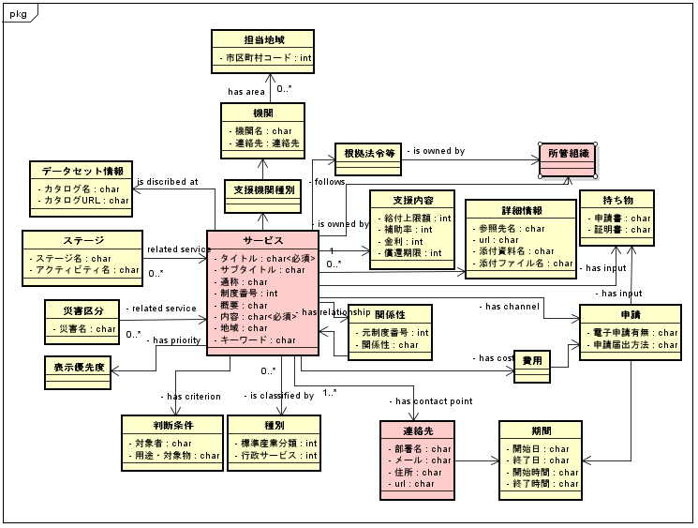
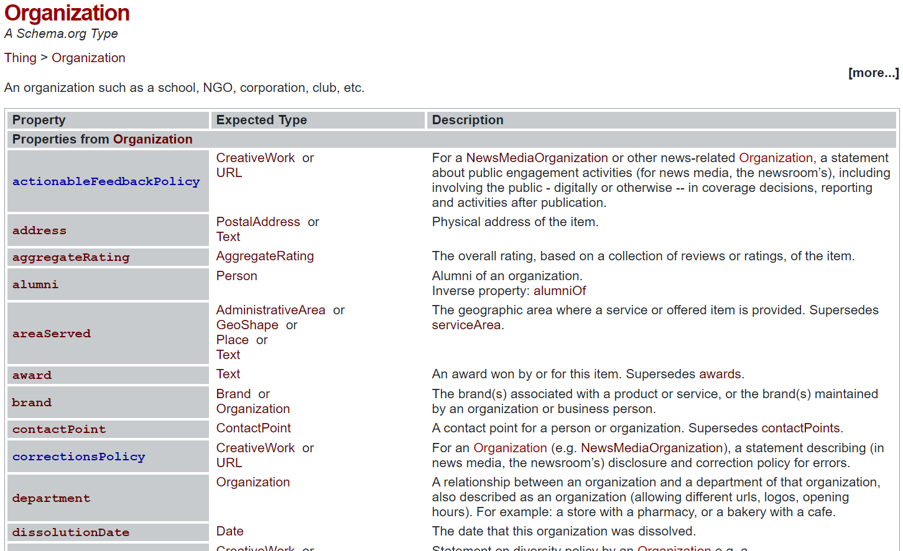
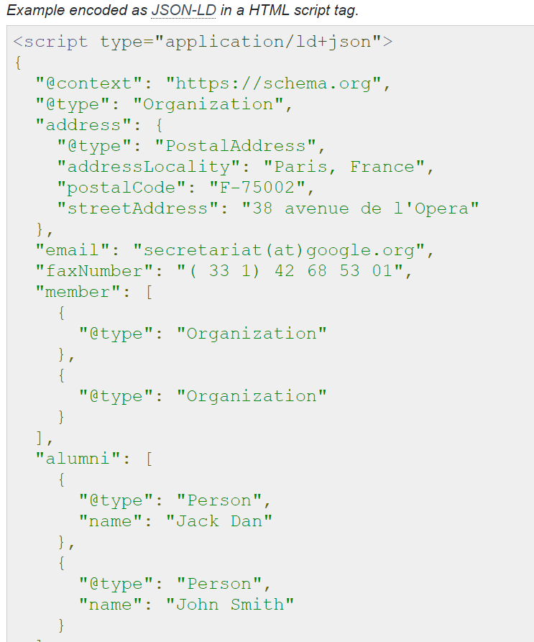
データの設計
データの設計資料は組織にとって重要な情報です。クラス図（ER図）やスキーマ定義等で誰でも理解できる資料を作ることが必要になります。
データは、複数の関連したデータ項目をブロック化し、構造化します。
クラス図
スキーマ定義
表記方法が一意なので、ER図の代わりにクラス図を使うことが多いです
https://schema.org/Organization

Slide 14
データの設計（リレーショナル・データベース）
テーブル：データを格納するための表
テーブルの組み合わせでデータを管理するリレーショナルデータベースは、大量処理などに向く仕組みです。
データを効率的に扱うために正規化が行われます。
レコード：１データの中身
フィールド：
データの１項目
カラム：データの各項目

Slide 15
データの設計（キーバリュー・データベース）
キーと値によるシンプルな構造でデータを構造します。構造がシンプルなためセンサーデータの管理や超高速処理に活用されます。
時刻 | 測定値
キー | バリュー
A | 214
B | ssd
C | aaa

Slide 16
データの設計（グラフ・データベース）
グラフとは、グラフ理論のグラフであり、ネットワークに近い考え方です。グラフデータベースは、ノード（頂点）とエッジ（辺）とプロパティ（属性）の３つの要素から構成されます。
ノード間の関係を管理するデータベースです。
複雑な検索を高速に処理します。
エッジ
田中
渋谷
住む
プロパティ
（ノードとエッジの内容）
ノード
ノード

Slide 17
データの設計（標準や参照モデルの活用）
データ設計をゼロから作るのは大変ですし、コストがかかるうえ、適切なデータモデルが設計されるかもわかりません。
既存のデータ標準やデータモデルを使うことでデータ設計を効率化、品質向上することができます。
雛形を使った文書つくりのようなものです。
社会全体で標準的なデータモデルを使うことで、データの連携や活用がしやすくなります。
政府相互運用性フレームワーク（GIF）データモデル
政府等の行政機関が参照するデータモデルです。
Schema.org
web検索サイトが活用する国際的なデータモデルです。
Smart Data Models
スマートシティや産業用データのデータモデルです。

Slide 18
データの収集
データの収集はデータの探索から始まります。既にデータがある場合には再利用を考えることが重要です。
組織内（自部門、他部門等）に既存のデータがある場合
データ内容を確認する
利用可能か確認する（公開、有償／無償、利用規約、鮮度、品質）
組織内（自部門、他部門等）に既存のデータがない場合
データを検索する（web、データカタログ）
データが見つかった場合
利用可能か確認する（公開、有償／無償、利用規約、鮮度、品質）
データが見つからない場合
データを収集する、作成する
データの一部を収集する場合には特定項目をキーにデータを選定して収集するフィルタリングを行います

Slide 19
データの収集の工夫
データの入力は、データの発生源入力を目指します。
データ発生時にデータ入力することで正確性を確保し、後工程での入力を防止し全体効率を高めます。
入力補助手段を使いことでデータ収集の正確性を高めることができます。
チェックディジット
数字による識別子やコードは、入力間違いを防ぐために検算用の数字としてチェックディジットを1桁追加することがあります。
コードの値を計算し、チェックディジットの数字と一致するか照合します
QRコード、バーコード
長いURLや識別子、コードを機械により自動的に入力するために、QRコードやバーコードを使用することがあります。スマートフォンなどで読み取り、自動入力することができます。
フォーム
申請や注文の時にwebフォームで入力することにより、住所間違いや注文ミスを入力時または送信時に確認することができます。
登録済みの情報を再利用するワンスオンリーサービスの検討も必要です。
顧客の情報を本人同意のうえで登録し、次回以降ログイン時に登録済み情報や履歴情報の再入力を省略する仕組みです。多くの民間サービスで活用されています。

Slide 20
センサー情報の収集
センサーからの情報収集が増えています。センサーからの情報の収集は、できる限り人の手を介さず、データの集約を行う必要があります。
センサーによってはメモリー等を使ってエッジでデータ処理をしたり、一時集約したデータを転送する場合もあります。
センサーデータの取得は、継続型、サンプリングタイムによる定期間隔による取得、事象や特定条件発生時に取得するタイプ等があります。
データ量が少ないことからLPWA等を使いデータの収集をすることを検討するとともに、設置場所によっては電池による電源供給などによる自立型のセンサーを活用する場合もあります。
センサー
集約サーバー
サービス
逐次データ
or
集約データ
API

Slide 21
外部データ連携
サービスで外部のデータを使用する場合、事前に連携相手の信頼性やデータ品質などを確認します。
その上で、バリデーションやデータ変換を行いサービスに取り込みます。
連携先
コンバータ
バリデータ
サービス
日付等のデータ変換
単位、乗数変換
等
データが仕様の範囲内に入っているか等の評価
エラーレポート

Slide 22
データ統合
複数データの統合は、同種類のデータの統合、同じ対象に対する異なる種類のデータの統合、一部データの統合があり、それぞれ方法が違います。
同種類のデータの統合（複数事業者の雨量データ等）
精度の違う情報の統合
有効数字桁数等、精度の違うデータを統合する場合、情報源の情報を付加して、活用時に精度を選択できるようにする必要があります
時系列、アルファベット順などキー項目によりソートして統合
複数データの統合後に、時系列等、キー項目の順番にデータを並べ替えます
同じ対象に対する異なる種類のデータの統合（売り上げデータと入場者データの統合等）
法人番号等のキー項目を使ってデータを統合します。同じキー項目のデータを連結していきます。ただし、同じデータ対象なのに複数の情報源のデータ内容に相違がある場合があります。優先するデータ源を統合前に決めておくか、最新データを制データにするなどのルールを決める必要があります
一部データの統合
特定地域のデータ等、条件を満たしたデータ項目の統合をする場合があります。その場合はフィルター機能でデータを抽出したうえで統合します

Slide 23
データ統合（マッピング）
データ項目間の関係
複数のデータを統合するときに、「従業員数（非正規含む）」「従業員数金（非正規含まず） 」等、データ項目が一致しない場合があります。その場合は、対応関係を整理したマッピングが必要になります。
A
B
A
B
AとBは正確に一致
AとBはほぼ同じ
A
B
完全一致する場合
関係を対応付けます
一部一致だけど統合したい場合
注意事項に記載します
AとBは部分一致（関係する）
A
B
B
A
AはBを包含する
AはBに包含される
10歳区切と１歳区切りのデータや関東と各県のデータ等、データ項目が一致しないけれども近似できる場合があります。
「全てを同一データ」にしたり「比例配分」にする等の近似方法がありますが、そのようなデータ操作を行った場合には、必ず処理内容を書いた注記を加えます。

Slide 24
データ統合（重複データの管理）
データ統合時に、複数の情報源から同じデータが送信されてきたり、その数値が一致しないときがあります。
複数情報源から同一データが送られる場合
例：こども関連施設一覧と幼稚園一覧等の統合で住所等の項目が違っている
→IDで名寄せしてデータの最新性や登録の正当性から確認
例：ドアの開閉データが、警備会社の報告データとカメラ画像で時間がずれている
→時計がずれているのか、2回事象が起こっているのか確認が必要
タイトル項目が違うが内容データが同じ場合
例：売上報告で、店舗名を略称で送ったり、正式名で送ったりする
→内容が同一化の確認が必要

Slide 25
データ処理（データクレンジング）
データ処理を行うときには、処理でのエラーを防ぐためにクレンジング処理を行います。
センサー測定値外の外れ値、異常値の明確化
数値データ項目への文字データの混入の発見
日付等のデータ形式の違いの発見と変換
乗数や％表示の変換
使用コードの違いの発見と変換
エラー事象は、データ提供元にフィードバックし、原データの品質向上につなげていくことが重要です。
データ処理より事前に、データ入力時にフォームをすることでデータチェックをしたり、データ連携時にバリデータ等のツールで一括チェックをすることもあります。
フォーム入力の確認：入力時の住所入力補助や数字の形式チェック等

Slide 26
データ処理
クレンジングが終わったデータを演算します。
定型処理で安定して使える外部モジュールがある場合には活用を検討します。
スクラッチで組むよりも効率的で品質も上がります。

Slide 27
Web公開
データで公開するときには、データ名、データ形式、サイズを明記します。また、利用規約を明示します。
データの提供はCSVで行うことが望ましく、データ項目を一行で表す等、再利用を前提としたデータにします。
以下のデータ整備方法が参考になります。
統計表における機械判読可能なデータの表記方法の統一ルールの策定（https://www.soumu.go.jp/menu_news/s-news/01toukatsu01_02000186.html）
広くデータを公開したい場合には、データを公開するためのデータカタログサイトやデータマーケットの活用を検討します。

Slide 28
API等
人手を介さずデータを入出力するためにはAPI（Application Programming Interface）を使います。
ファイル単位での転送
ファイルを指定してアップロードやダウンロードします
レコード単位でのアクセス
特定データにアクセスします。
APIを使うことで、アプリケーションからデータに直接アクセスすることができます。
REST
HTTPメソッドを使って固有のURIへアクセスすることでファイル等のリソースを取得します
SPARQL
Linked dataにアクセスします。構造化した複雑なデータに対応しやすい仕組みです
定期的な情報提供を行うサブスクリプションでは、APIを使ってアプリケーションの処理に組み込むものが多いです。

Slide 29
データの公開や流通に関する注意事項（ルール等）
データは、物体と違って簡単にコピーや転送ができます。
コピーなど再利用可能なデータには、クリエイティブ・コモンズと呼ばれる利用許可情報を付けることで活用が促進されます。
再利用が許されないデータに関しては契約条項で再利用を制限するなどの方法がとられます。
データの利用範囲をコントロールすることが重要で、コント―ラビリティといわれています。
データの原本性を保証する技術や、転送時に改ざんされていないことを証明する非ｂ改ざん性証明の技術、暗号化の技術も必要に応じて活用されます。
著作権や知的財産権のような基本的な情報に関するルールも順守していく必要があります。

Slide 30
データ蓄積
データを効率的に管理するためにデータベース管理システムがあります。データベースは利用目的によって使う種類が違います。
リレーショナル・データベース
表形式のデータを組み合わせることでデータを効率的に管理します。
キーバリュー・データベース
キー項目と値だけを持つ簡易なデータベースで、高速処理に向いています。
グラフ・データベース
データが関連性をもって管理されており、web状のデータベースといわれます。複雑な処理に向きます。
バックアップ
データの破壊や喪失は、企業活動に深刻な影響を与えます。そのため、データのバックアップを定期的に行います。フルバックアップや部分・差分のバックアップ等の様々な方法があります。
最近、ランサムウェアによってバックアップデータまで被害を受けるケースがあるので、通常のバックアップに加え別環境での3つ目のバックアップをする企業もあります。

Slide 31
データ廃棄
データは単純に削除しただけでは、記録媒体に残っていて再現されてしまう可能性があります。
専門企業に削除や処理を依頼したり、記録をすべて上書きする処理をするなどの削除処理を行う必要があります。
個人のパソコンも含め、廃棄データからの情報流出事故が起きていますので注意が必要です。

Slide 32
データのガバナンス
データが組織の重要資産であることからその管理が重要になっています。
IDに加え生体認証によるアクセス管理、ログの取得、侵入防止に加えて不審操作の検出等の対策が取られています。
USBの禁止などの設定も行われることがあります。
データガバナンスで重要なのは人的対策です。怪しいサイトに近づかないなどの対策を講じるだけでなく、企業と社員との信頼関係を構築していくことも重要になります。
ガバナンスを重視するあまり生産性が低下している組織も多いです。そのバランスを考える必要があります。

Slide 33
まとめ
データは発生したところできれいに作る
データの交換、利活用ではできるだけ人の手を介さない
現場に負担をかけないデータのエコシステムを考える
データはコピーが簡単にできるのでコント―ラビリティを考える
データのエラーはフィードバックをする

Slide 34
GIFアカデミーについて
データ利用者がデータの重要性や価値に関する認識や、活用、管理するための理解を深めるため、また、データオーナーやデータ収集、作成者が適切にデータを収集、作成、管理するとともに利用者に使いやすい形で供給するための、知識を提供することを目的としています。
情報処理推進機構（IPA）と経済産業省が推進するデジタルスキル標準を参照し、その学習項目を活用するとともに、より専門的な学習項目を追加して教材化しています。
GIFアカデミーは、デジタル庁と情報処理推進機構が協力して提供しています。個々の教材やwebinarはデータチーム内の専門家が作成し、チーム内レビューをした上で公開します。チームメンバーが持つ高度な専門知識を広く活用するとともに、チームメンバーのトレーニングもかねて教材を作成しています。
本教材メタデータ
作成日：2023-03-31 作成者：平本 健二（デジタル庁）

